Slide 1
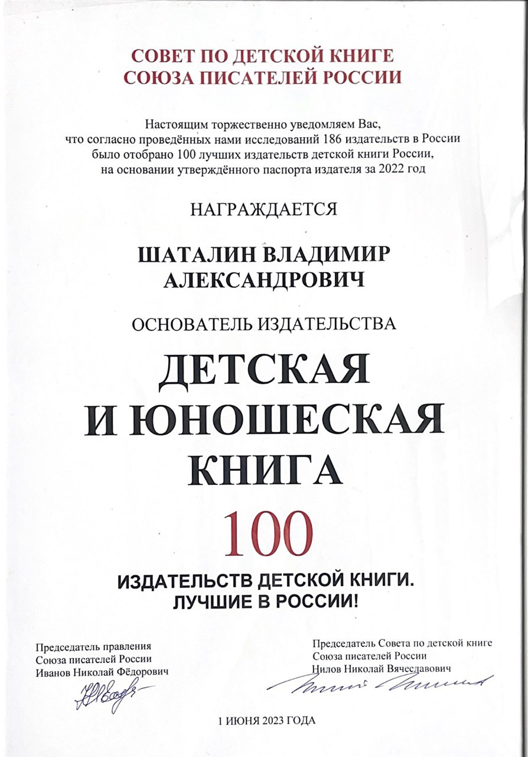

Проект «Издательство
«Детская и юношеская
книга» был учрежден
10 сентября 2021 года.
И уже по итогам за 2022 год вошло в число лучших издательств детской книги в России

Slide 2


Коммуникативная компетентность сегодня выдвинута
на первое и главное место в современном образовании
В эпоху информационных технологий у обучающихся стали назревать серьезные проблемы с коммуникативными способностями.
Связано это со следующими обстоятельствами:
Падение уровня читательской потребности
снижение или отсутствие у педагогов методов, технологий и приемов, призывающих школьников к речевой деятельности
К деятельности педагога предъявляют следующее глобальное требование - организовать условия формирования личности, способной защищать свои интересы и взгляды в диалоге, брать ответственность за свои поступки на себя, грамотно, логично и свободно доносить до собеседника свои умозаключения и мысли. Это требование является прямым запросом настоящего общества.

Slide 3


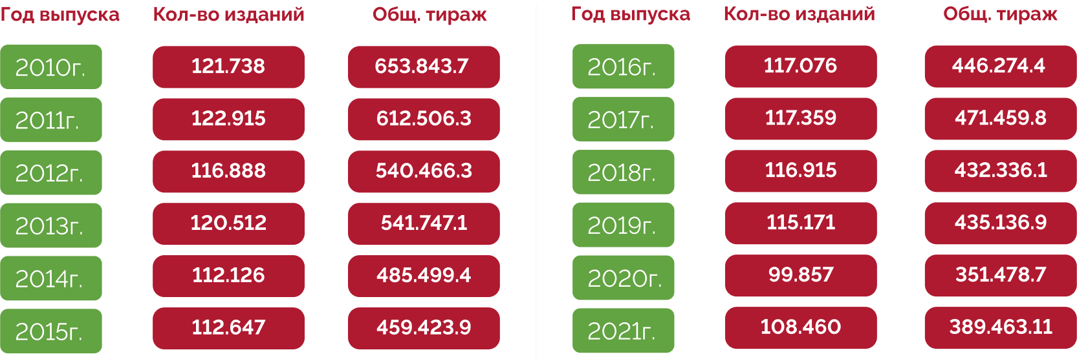
ПАДЕНИЕ ВЫПУСКА КНИГ В РОССИИ ПРОДОЛЖАЕТСЯ В ТЕЧЕНИЕ 12 ЛЕТ
По данным Книжной палаты и Мин. цифры РФ годовой выпуск книг на душу населения сократился более, чем в
2 раза и достиг 2,66 на 1 человека
В 2020 году общий тираж всех выпущенных
книг и брошюр снизился на 19%:
с 435,1 млн экземпляров в 2019 году
до 351,4 млн экземпляров (данные РКС).
НА 18% — УМЕНЬШИЛСЯ ВЫПУСК ИЗДАНИЙ ДЛЯ ДЕТЕЙ И ЮНОШЕСТВА

Slide 4



ИССЛЕДОВАНИЯ ЧТЕНИЯ В РФ
12 лет
ПРОБЕЛЫ ДЕТСКОГО НЕЧТЕНИЯ НЕВОСПОЛНИМЫ
ЕСЛИ УЧАЩИЙСЯ НЕ СФОРМИРОВАЛСЯ КАК ЧИТАТЕЛЬ К 12 ГОДАМ, ТО НЕ СТАНЕТ ИМ НИКОГДА.
5-классников читают на уровне 2-3 го классов ∗
5-классников читают на уровне старшеклассников ∗
ПО КРИТЕРИЮ ПОНИМАНИЯ ТЕКСТОВ РОССИЙСКИЕ ДЕТИ ЗАНИМАЮТ ПЕРВЫЕ МЕСТА В ВОЗРАСТЕ 10 ЛЕТ
И ОПУСКАЮТСЯ НА НИЗКИЕ МЕСТА В ВОЗРАСТЕ 15 ЛЕТ ∗ ∗
∗ ∗ по результатам международных обследований (PISA)
∗ по результатам исследований РАЧ

Slide 5
Проблемы
Дети уже с младшей школы не понимают смысл прочитанного
«Засилье» зарубежной литературы с несвойственными российской культуре ценностями. Проблема «Солдатик»
Несформированность коммуникативных компетенций обучающихся, «скудный» речевой запас
Низкий процент обращения школьников к текстам познавательного характера
Недостаточно развитые коммуникативные компетенции родителей и педагогов. Проблемы в общении с детьми
Кризис чтения как одна из причин снижения духовно-нравственного уровня современной молодёжи

Slide 6
Совет по детской книге провел исследование:
Основными, внедряемыми в сознание детей темами и смыслами (62,8%) в этих книгах являются:
Выводы:
186 издательств, в каждом из которых проанализировано и систематизировано по 5 книг, выпущенных в 2020-2022 гг.
1. Предавайте.
2. Человек – это животное (человекоподобный зверь).
3. Изменение социальных ролей девочек и мальчиков. Семья – это не главное.
4. Отклонение от нормы – это новая норма (нормально).
5. Не задумывайся. Не думай о будущем.
Доминирующее большинство книг не позволяет детям составить зримое настоящее представление о мире.
Основными, внедряемыми в сознание детей темами и смыслами (62,8%) в этих книгах являются:

Slide 7

В издательстве создана специальная методическая служба экспертов по проблемам детского чтения, в том числе семейного
Региональным органам управления культурой и образованием, ВСЕМ библиотекам мы предлагаем:
Участие в разработке и внедрении концепций на создание читающей среды в современной школе
Информационные и
методические семинары
Онлайн-семинары и вебинары
Мастер-классы, дискуссионные клубы для школьников на базе публичных библиотек
Участие в круглых столах
по обсуждению проблем
формирования читательской среды не только в библиотеках, но
и в других пространствах

Slide 8






Любовь к маме, семье, другому Человеку, Родине
Редакционный портфель книг Издательства «Детская и юношеская книга» - книги для детей и подростков, в основе которых наивысшие ценности
Любовь к классической и качественной современной книге
Патриотизм/Гражданственность
Уважение к памяти защитников Отечества и подвигам Героев, закону и правопорядку, человеку труда и старшему поколению
Бережное отношение к культурному и историческому наследию и традициям многонационального народа Российской Федерации, природе и окружающей

Slide 9





















Наши серии:

Slide 10
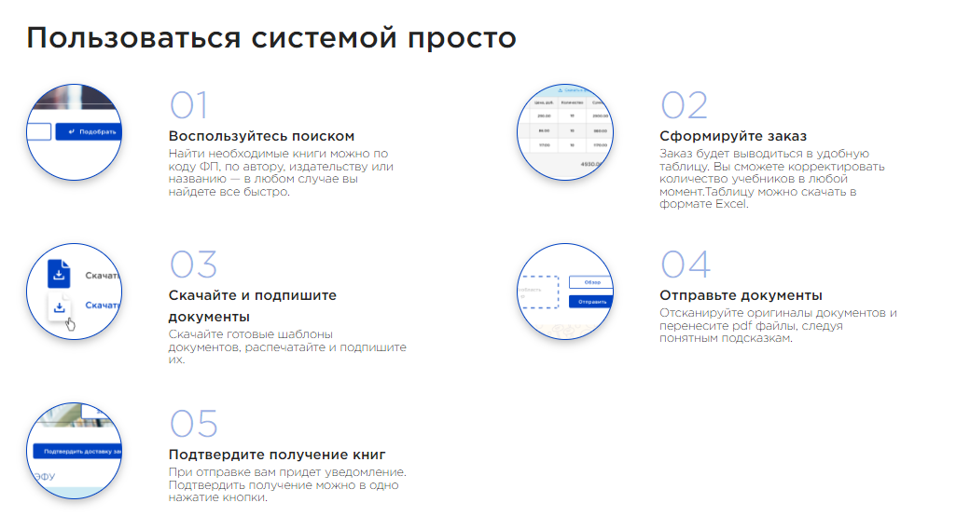
Художественная литература
Издательства «Детская и юношеская книга»
ТЕПЕРЬ доступна к заказу через АИС

Slide 11
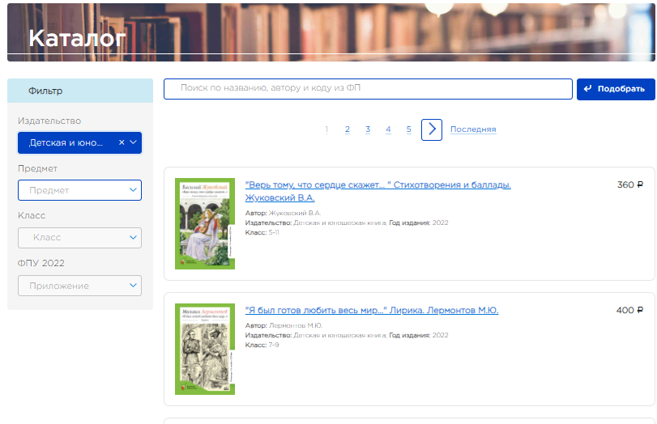

Slide 12
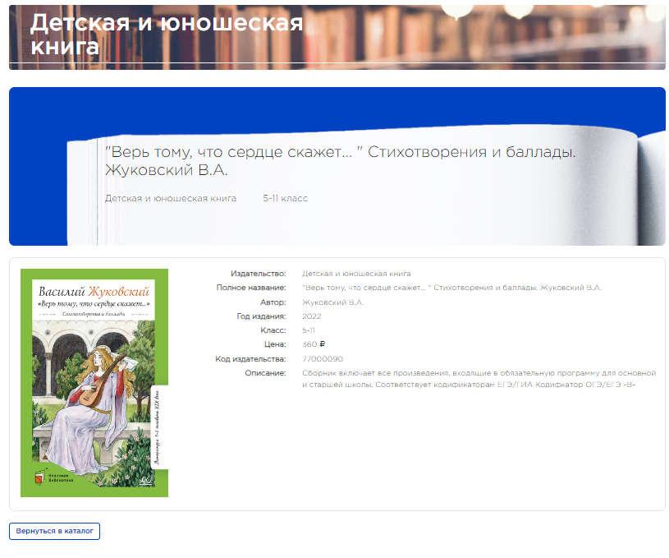

Slide 13


Серия «Классная библиотека»
С книгами этой серии просто думать и понимать смыслы. Классика – модно, актуально и доступно сегодня. Каждая книга содержит прекрасные ч/б иллюстрации-гравюры и уникальную вспомогательную статью-сочинение, без схоластики и очень современно говорящую с подростком «на равных», вызывая интерес у большинства из них.

Slide 14


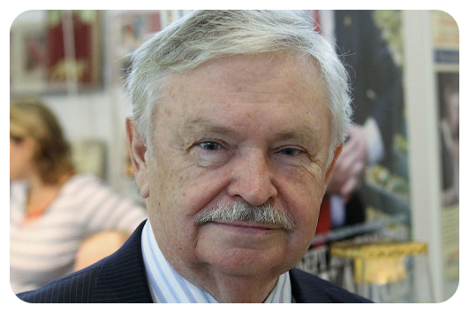
Библиотека Альберта Лиханова
Альберт Анатольевич Лиханов – современный писатель, журналист,
академик,
общественный деятель.
Издано 14 книг в серии
Портрет читателя – подростки, познающие мир. Произведения отличаются тонким психологизмом,
социальной остротой и жизненностью. Книгами Альберта Лиханова зачитывается уже не одно подрастающее
поколение. Он писал социальную, достаточно жесткую прозу. Среди самой известной прозы Альберта Анатольевича – повести «Обман», «Чистые камушки», «Благие намерения», «Голгофа», «Невинные тайны», «Высшая мера», «Никто», «Паводок», трилогии «Благие намерения», роман на военную тематику «Мужская школа» и роман в повестях «Русские мальчики».

Slide 15
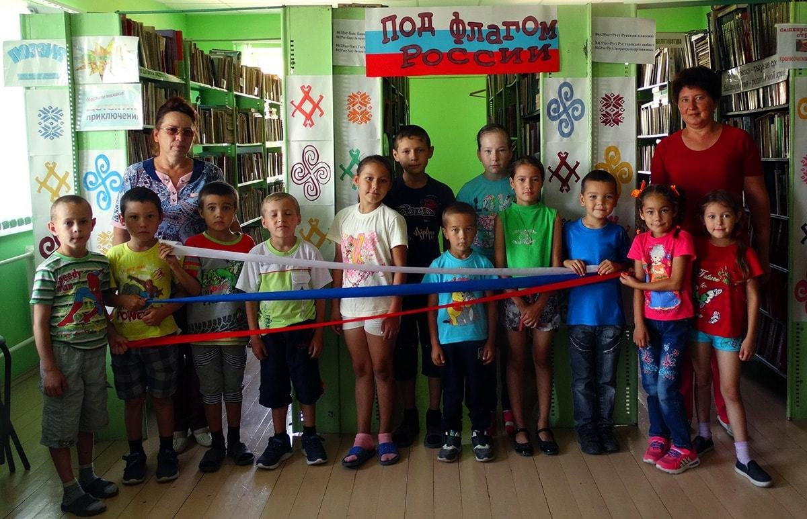
Школьные библиотеки – НЕ ТОЛЬКО ЦЕНТР УЧЕБНОГО ПРОЦЕССА, НО И ЭФФЕКТИВНАЯ ПЛОЩАДКА ФОРМИРОВАНИЯ НРАВСТВЕННО-Патриотического потенциала школьников
В современных условиях главной целью функционирования школьной библиотеки является полноценное информационное сопровождение воспитательно-образовательного процесса.
На сегодняшний день образование рассматривается в стратегической перспективе как важнейший фактор и ресурс воспитания подрастающего поколения.
Школьная библиотека, являясь неотъемлемой частью образовательного процесса, выстраивает свою работу с учетом особенностей организации учебно-познавательной деятельности и конкретного учебного учреждения, в соответствии с программой развития школы. Создавая при этом единое информационно-образовательное и воспитательное пространство.

Slide 16
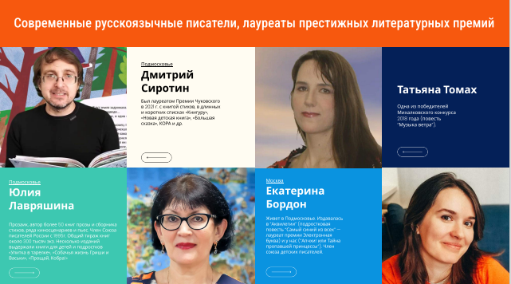

Slide 17
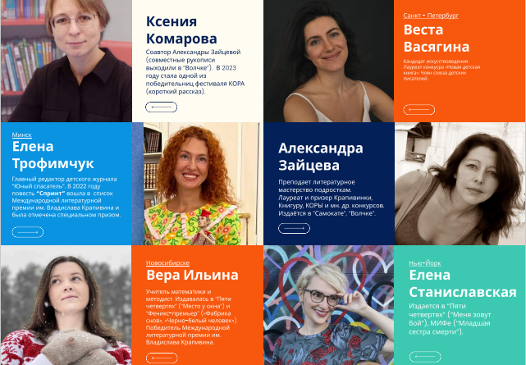

Slide 18







Серия “Кем быть?”
Впервые мы расскажем детям про:
Какие бывают профессии в разных отраслях?
Как профессии
встроены в производственный процесс?
Как большая группа людей
(в книге описано от 70 до 100 профессий) создает продукт, оказывает услугу?
Как сложно устроено
то или иное место,
знакомит со всеми его профессиями?
Как сложно устроено то
или иное место, знакомит со всеми
его профессиями?
*Не имеет аналогов в России

Slide 19


Выявление, поддержка и развитие способностей и талантов детей и молодежи
Реализация федерального проекта «Успех каждого ребенка» предоставляет равный доступ детей к актуальным и востребованным программам дополнительного образования, выявление талантов каждого ребенка и ранней профориентации обучающихся.

Slide 20

Иванова Мария Владимировна
Региональный директор
+7-921-913-81-05
MVIvanova@prosv.ru
Рафф Светлана Васильевна
Региональный менеджер
+7-911-753-12-71
SRaff@prosv.ru
Спасибо за внимание!

